Slide 1
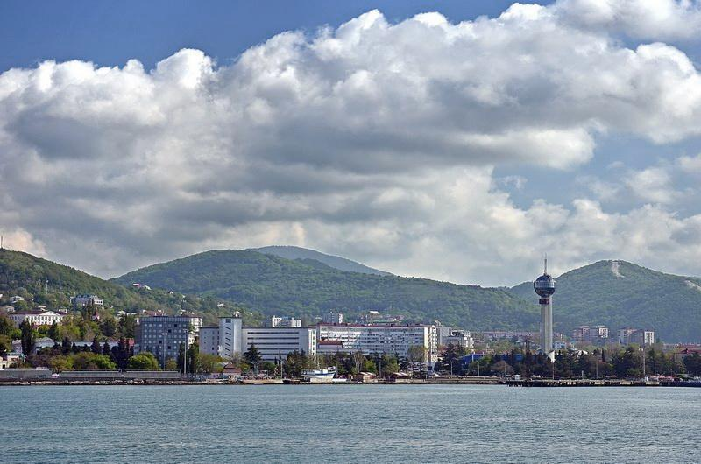
МУНИЦИПАЛЬНОЕ ОБРАЗОВАНИЕ
ТУАПСИНСКИЙ РАЙОН
ИСПОЛНЕНИЕ БЮДЖЕТА
ЗА 2016 ГОД

Slide 2

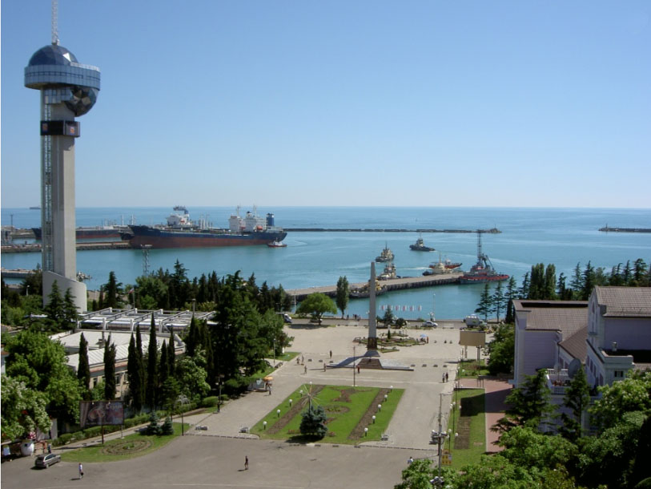
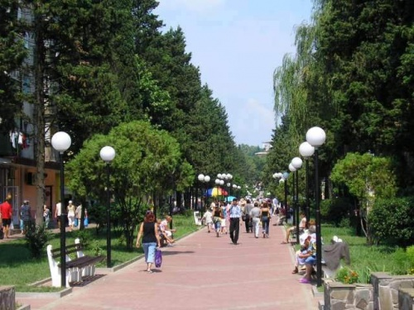
Бюджет муниципального образования
Туапсинский район
Настоящий информационный сборник «Бюджет для граждан» посвящен отчету об исполнении бюджета муниципального образования Туапсинский район за 2016 год.
Данный отчет является основным документом, в котором содержатся сведения о том, какие доходы получил бюджет по итогам года, на какие цели и в каком объеме были израсходованы бюджетные средства.
В этом сборнике мы хотим познакомить население Туапсинского района не только с цифрами, объемами доходов и расходов, но и пояснить, каким образом были получены соответствующие доходы и каких результатов удалось добиться в результате расходования бюджетных средств.

Slide 3
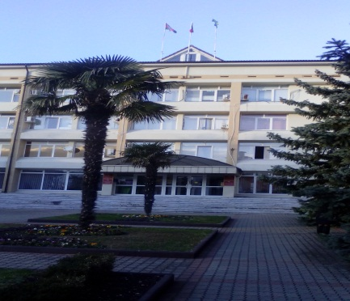


БЮДЖЕТ МУНИЦИПАЛЬНОГО ОБРАЗОВАНИЯ
ТУАПСИНСКИЙ РАЙОН НА 2016 ГОД
Утвержден решением Совета муниципального образования Туапсинский район от 25 декабря 2015 года № 390 "О бюджете муниципального образования Туапсинский район на 2016 год"
Публичные слушания об исполнении бюджета за 2016 год проведены 21 апреля 2017 года

Slide 4
Порядок составления, рассмотрения и утверждения годового отчета об исполнении бюджета муниципального образования
Туапсинский район
Годовой отчет об исполнении бюджета муниципального образования Туапсинский район составляется финансовым управлением администрации муниципального образования Туапсинский район
Администрация муниципального образования Туапсинский район не позднее 1 апреля текущего года направляет в Контрольно-счетную палату муниципального образования Туапсинский район для подготовки заключения:
*годовой отчет об исполнении бюджета муниципального образования Туапсинский район
*иные документы, подлежащие представлению в Совет муниципального образования Туапсинский район одновременно с годовым отчетом об исполнении бюджета муниципального образования Туапсинский район"
Контрольно-счетная палата муниципального образования Туапсинский район:
*осуществляет внешнюю проверку годового отчета об исполнении
*готовит заключение на годовой отчет об исполнении бюджета муниципального образования Туапсинский район в срок, не превышающий один месяц со дня его представления
*представляет заключение на годовой отчет об исполнении бюджета муниципального образования Туапсинский район в Совет муниципального образования Туапсинский район с одновременным направлением в администрацию муниципального образования Туапсинский район"
"Глава муниципального образования Туапсинский район:
*после получения заключения Контрольно-счетной палаты муниципального образования Туапсинский район в течение 10 дней назначает публичные слушания по отчету об исполнении бюджета муниципального образования Туапсинский район
*не позднее 1 мая текущего года представляет в Совет муниципального образования Туапсинский район годовой отчет об исполнении местного бюджета"
Годовой отчет об исполнении бюджета муниципального образования Туапсинский район утверждается решением Совета муниципального образования Туапсинский район с указанием общего объема доходов, расходов и дефицита (профицита) бюджета

Slide 5
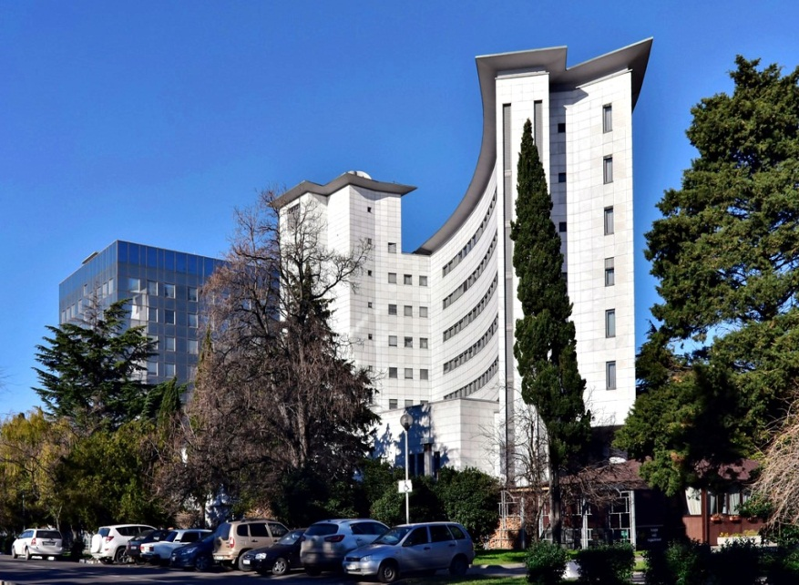

Социально экономические показатели
Численность населения
на 01.01.2017 год
130 222 чел.
Объем
доходов
на 1 жителя
в 2016 году
17 780 руб.
Объем расходов
на 1 жителя
в 2016 году
17 780 руб.
Величина прожиточного минимума в Краснодарском крае
в 2016 году
9 603 руб.

Slide 6
Исполнение основных показателей социально-экономического развития за 2016 год
НАИМЕНОВАНИЕ ПОКАЗАТЕЛЕЙ | 2016 год |  | выполнение %
 | план | факт
Промышленное производство (объем отгруженной продукции) по крупным и средним предприятиям, млн. руб. | 27 600,0 | 20 701,9 | 75,0
Объем услуг транспорта по крупным и средним организациям, млн.руб. | 15 588,2 | 19 287,8 | 123,7
Оборот розничной торговли по крупным и средним организациям, млн.руб. | 11 001,2 | 10 031,2 | 91,2
Оборот общественного питания по крупным и средним организациям, млн.руб. | 217,5 | 171,9 | 79,0
Объем платных услуг населению по крупным и средним организациям, млн.руб. | - | 3 336,7 | -
Ввод в эксплуатацию жилых домов, тыс. кв. м общей площади | 104,0 | 94,4 | 90,8
Среднегодовой уровень регистрируемой безработицы (в % к численности трудоспособного населения в трудоспособном возрасте) | 0,3 | 0,4 | 133,3
Сальдированный финансовый результат по крупным и средним организациям, млн.руб. | 6 904,9 | 22 158,6 | 320,9
Прибыль прибыльных предприятий по крупным и средним организациям, млн.руб. | 7 039,7 | 22 264,2 | 316,3
Убыток по всем видам деятельности по крупным и средним организациям, млн.руб. | 134,8 | 105,6 | 78,3
Фонд заработной платы по крупным и средним организациям, млн.руб. | 11 241,9 | 11 628,1 | 103,4
Численность работающих для расчета среднемесячной заработной платы по крупным и средним организациям, тыс. чел. | 30,546 | 29,786 | 97,5
Среднемесячная заработная плата по крупным и средним организациям, рублей | 30 669,3 | 32 221,0 | 105,1
Численность постоянного населения (среднегодовая), тыс. человек | 130,812 | 130,222 | 99,5

Slide 7
Основные мероприятия по мобилизации доходов бюджета в 2016 году
Проведение мероприятий по собираемости имущественных налогов с физических лиц
(Собираемость по району - 92% или в сумме 225 млн.руб.
при среднекраевом 84%)
Организация работы по снижению
«Неформальной занятости»
(заключено 3 022 договоров)
Проведение мероприятий по привлечению предпринимателей к применению патентной системы налогообложения
(выкуплено патентов
1 290 штук
на сумму на 12 млн. руб.)
Проведение мероприятий направленных на снижение недоимки
(проведено 443 МВК взыскано 207,5 млн. руб., в том числе
5 арестов имущества)

Slide 8
ОСНОВНЫЕ ХАРАКТЕРИСТИКИ
Наименование показателей | Плановые показатели (тыс.руб.) | Фактическое исполнение (тыс.руб.) | % исполнения
ДОХОДЫ | 2 230 077,5 | 2 315 321,0 | 103,8
РАСХОДЫ | 2 347 702,4 | 2 301 605,0 | 98,0
Дефицит (-), профицит (+) | -117 624,9 | +13 716,0 | Х
ИСТОЧНИКИ ФИНАНСИРОВАНИЯ ДЕФИЦИТА БЮДЖЕТА
Источники внутреннего финансирования дефицитов бюджетов - ВСЕГО 117 624,9 тыс. рублей | Уменьшение остатков:
 | Погашение кредитов предоставленных из других бюджетов бюджетной системы – 2 500,0 тыс. рублей
 | Предоставление кредитов поселениям – 6 367,4 тыс. рублей
 | Увеличение остатков:
 | Средства от продажи акций – 1 152,8 тыс. рублей
 | Возврат кредитов, предоставленных поселениям – 492,4 тыс. рублей
 | Остатки средств – 124 847,1 тыс. рублей

Slide 9

Доходы бюджета муниципального образования Туапсинский район за 2016 год

Slide 10
Исполнение бюджета по собственным доходам МО Туапсинский район за 2016г.

Slide 11

МО Туапсинский район в рейтинге среди ГО И МР Краснодарского края по исполнению бюджета по доходам за 2016 год

Slide 12
Исполнение собственных доходов бюджета МО Туапсинский район в разрезе основных отраслей экономики за 2016 год (уд. вес)

Slide 13
Исполнение бюджета муниципального образования Туапсинский район по расходам за 2016 год
Исполнение бюджета по расходам представлено в программном формате на основе 20 муниципальных программ Туапсинского района 2 167 825,9 тыс.рублей
Более 82% всех расходов бюджета-это расходы, направленные на финансирование отраслей социальной сферы
Непрограммные расходы бюджета составили
133 779,1 тыс.рублей

Slide 14
РАСХОДЫ БЮДЖЕТА муниципального образования Туапсинский район в расчете на одного жителя:
18 035 руб.
 | План (тыс. руб.) | Исполнено (тыс. руб.) | % исполнения | доля исполнения расходов в общем объеме расходов
ВСЕГО | 2 347 702,4 | 2 301 605,0 | 98,0
Общегосударственные вопросы | 227 660,4 | 216 395,5 | 95,1 | 9,4
Национальная оборона | 105,1 | 105,1 | 100,00 | 0,0
Национальная безопасность и правоохранительная деятельность | 56 946,1 | 56 579,0 | 99,4 | 2,5
Национальная экономика | 65 950,2 | 57 688,6 | 87,5 | 2,5
Жилищно-коммунальное хозяйство | 11 314,0 | 7 962,6 | 70,4 | 0,3
Образование | 1 724 839,0 | 1 705 113,7 | 98,9 | 74,1
Культура, кинематография и средства массовой информации | 20 763,3 | 20 215,6 | 97,4 | 0,9
Здравоохранение | 114 188,8 | 114 121,9 | 99,9 | 5,0
Социальная политика | 72 359,7 | 69 985,8 | 96,7 | 3,0
Физическая культура | 3 455,1 | 3 316,5 | 96,0 | 0,1
Обслуживание государственного и муниципального долга | 11 120,7 | 11 120,7 | 100,0 | 0,5
Межбюджетные трансферты | 39 000,0 | 39 000,0 | 100,0 | 1,7

Slide 15
РАСХОДЫ БЮДЖЕТА муниципального образования Туапсинский район в расчете на одного жителя в 2016 году - 18 035 руб.

Slide 16
Структура безвозмездных поступлений в 2016 году
ВСЕГО ПОСТУПИЛО - 1 333 059,8 тыс. рублей
СУБСИДИИ – 208 589,2 тыс. рублей или 15,6 % от общего объема безвозмездных поступлений
СУБВЕНЦИИ - 1 103 072,9 тыс. рублей или 82,7 % от общего объема безвозмездных поступлений
ИНЫЕ МЕЖБЮДЖЕТНЫЕ ТРАНСФЕРТЫ - 21 397,7тыс. рублей или 1,6 % от общего объема безвозмездных поступлений

Slide 17
Исполнение бюджета муниципального образования Туапсинский район по отраслям социальной сферы за 2016 год
 | план | исполнено | доля расходов в общем объеме расходов
РАСХОДЫ БЮДЖЕТА ВСЕГО, тыс. рублей | 2 347 702,4 | 2 301 605,0
ВСЕГО расходы на социальную сферу | 1 935 605,9 | 1 912 753,5 | 83,1
Образование | 1 724 839,0 | 1 705 113,7 | 74,1
Культура, кинематография и средства массовой информации | 20 763,3 | 20 215,6 | 0,9
Здравоохранение | 114 188,8 | 114 121,9 | 5,0
Социальная политика | 72 359,7 | 69 985,8 | 3,0
Физическая культура | 3 455,1 | 3 316,5 | 0,1

Slide 18
МУНИЦИПАЛЬНЫЕ ПРОГРАММЫ
Наименование | Утверждено в бюджете, тыс. руб. | Исполнено, тыс.руб. | % исполнения
ВСЕГО: | 2 209 383,9 | 2 167 825,9 | 98,1
Муниципальная программа "Развитие образования в муниципальном образовании Туапсинский район» | 1 322 498,0 | 1 320 313,3 | 99,8
Муниципальная программа "Туапсинский район - территория комфортного проживания» | 222 598,9 | 205 458,1 | 92,3
Муниципальная программа "Управление муниципальными финансами» | 50 120,7 | 50 120,7 | 100,0
Муниципальная программа «Развитие культуры в Туапсинском районе» | 80 059,0 | 78 384,9 | 97,9
Муниципальная программа "Развитие физической культуры и спорта в Туапсинском районе» | 110 874,3 | 110 702,6 | 99,8
Муниципальная программа "Развитие жилищно-коммунального хозяйства в муниципальном образовании Туапсинский район» | 5 815,2 | 2 444,5 | 42,0
Муниципальная программа "Функционирование органов местного самоуправления в муниципальном образовании Туапсинский район» | 74 773,9 | 66 518,0 | 89,0
Муниципальная программа "Молодежь Туапсинского района» | 9 004,3 | 8 999,5 | 99,9
Ведомственная целевая программа "Развитие агропромышленного комплекса на территории муниципального образования Туапсинский район» | 5 153,2 | 4 063,1 | 78,8
Муниципальная программа «По улучшению положения детей в муниципальном образовании Туапсинский район» | 61 425,6 | 60 292,2 | 98,2

Slide 19
МУНИЦИПАЛЬНЫЕ ПРОГРАММЫ
Наименование | Утверждено в бюджете, тыс. руб. | Исполнено, тыс. руб. | % исполнения
Муниципальная программа "Развитие здравоохранения муниципального образования Туапсинский район" | 113 803,8 | 113 669,1 | 99,9
Муниципальная программа «Содействие развитию гражданского общества и гармонизации межнациональных отношений" | 14 070,9 | 13 132,8 | 93,3
Муниципальная программа "Защита населения и территории от чрезвычайных ситуаций, обеспечение пожарной безопасности" | 51 329,0 | 50 944,2 | 99,3
Ведомственная целевая программа "Поддержка малого и среднего предпринимательства на территории муниципального образования Туапсинский район" | 6 274,5 | 2 300,0 | 36,7
Муниципальная программа "Управление муниципальной собственностью" | 14 146,3 | 14 074,8 | 99,5
Муниципальная программа "Экономическое развитие Туапсинского района" | 47 560,4 | 46 762,8 | 98,3
Муниципальная программа "Доступная среда муниципального образования Туапсинский район" | 1 160,0 | 1 160,0 | 100,0
Муниципальная программа «Обеспечение безопасности населения Туапсинского района» | 9 940,4 | 9 902,6 | 99,6
Муниципальная программа «Социальная поддержка отдельных категорий граждан муниципального образования Туапсинский район» | 2 425,4 | 2 391,4 | 98,6
Муниципальная программа «Развитие санаторно-курортного и туристского комплекса муниципального образования Туапсинский район» | 6 350,1 | 6 191,3 | 97,5

Slide 20
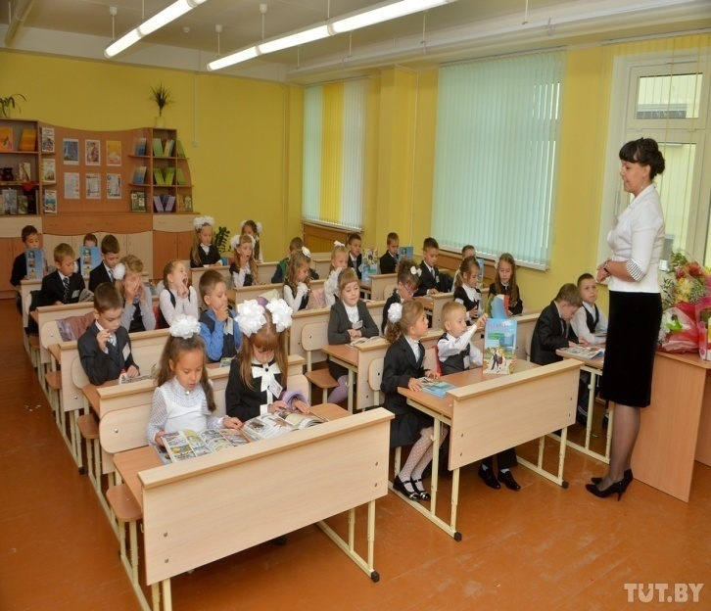
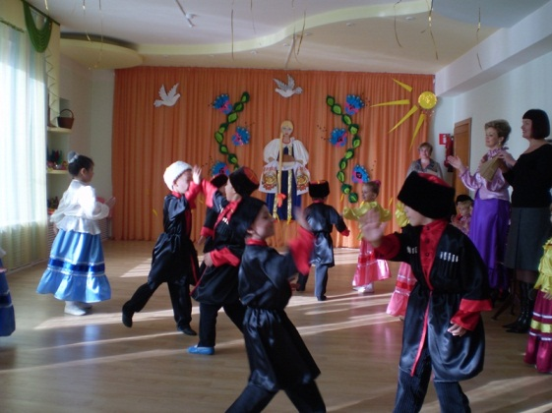

Муниципальная программа «Развитие образования в
МО Туапсинский район». Расходы - 1 320 313,3 тыс. руб.
. | обеспечение деятельности отраслевого органа и муниципальных казенных учреждений - 96 941,1тыс. руб.
 | осуществление государственных полномочий по обеспечению государственных гарантий реализации прав на получение общедоступного и бесплатного образования - 1 147 063,4 тыс. руб.
 | проведение государственной итоговой аттестации – 2 514,2 тыс. руб.
 | проведение капитального ремонта спортивных залов общеобразовательных организаций, приобретение автобусов для образовательных организаций – 7 188,1 тыс. руб.
 | на поэтапное повышение уровня средней заработной платы - 2 738,6 тыс. руб.
 | финансирование доплат отдельным категориям работников в образовательных организациях – 8 618,6 тыс. руб.
 | осуществление отдельных полномочий Краснодарского края по обеспечению выплаты компенсации части родительской платы - 16 333,6 тыс. руб.

Slide 21
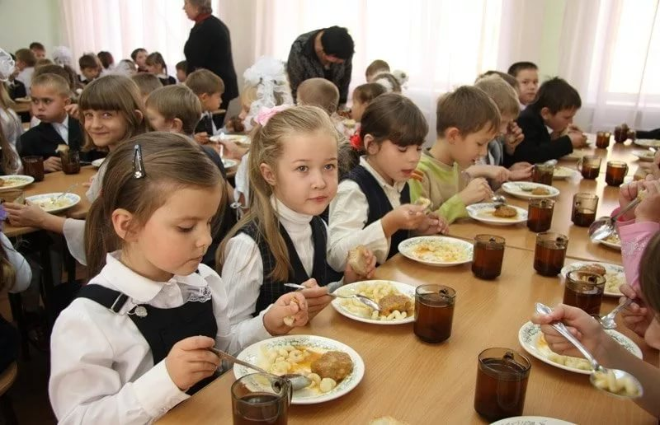
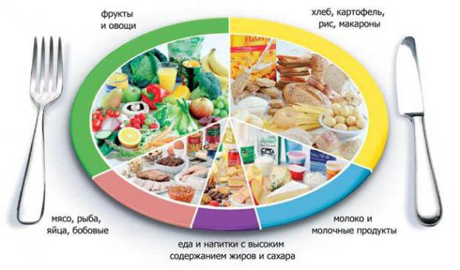
осуществление отдельных полномочий Краснодарского края по предоставлению мер социальной поддержки в виде компенсации расходов на оплату жилых помещений, отопления и освещения педагогическим работникам – 1 429,5 тыс. руб.
премирование дошкольных образовательных организаций, внедряющих инновационные образовательные программы – 100,0 тыс. руб.
проведение мероприятий – 2 617,8 тыс.руб.
организация питания учащихся образовательных организаций – 33 568,4 тыс. руб.
социальные выплаты на оплату жилого помещения по договору найма – 1 200,0 тыс.руб.

Slide 22
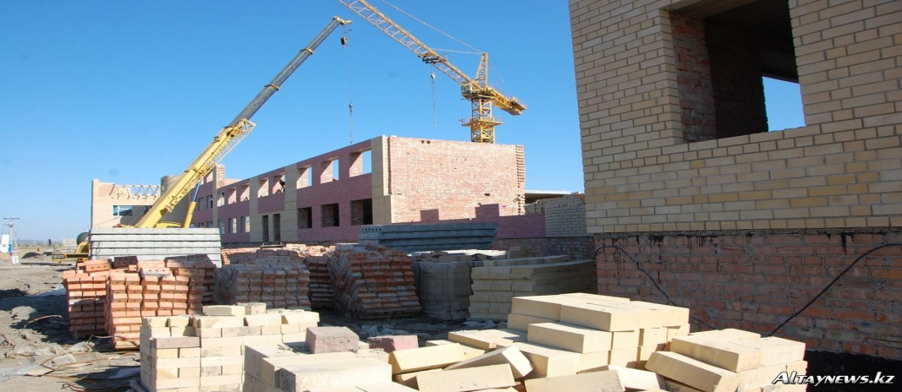
Муниципальная программа
«Туапсинский район – территория комфортного проживания»
Расходы – 205 458,1 тыс. руб.
В рамках данной программы осуществлялись расходы на следующие цели:
строительство общеобразовательной школы на 400 мест и детского дошкольного учреждения на 150 мест в с.Тенгинка Туапсинского района - 169 780,2 тыс. руб.
обеспечение деятельности отраслевого органа и казенного учреждения – 5 409,4 тыс. руб.
проведение капитальных ремонтов объектов социальной сферы - 30 268,5 тыс.руб.

Slide 23

Муниципальная программа
«Управление муниципальными финансами»
Расходы – 50 120,7 тыс. руб.
В рамках данной программы осуществлялись расходы:
- на оплату процентов за пользование бюджетными коммерческим кредитами – 11 120,7 тыс. рублей;
- на предоставление дотации поселениям – 39 000,0 тыс.рублей

Slide 24
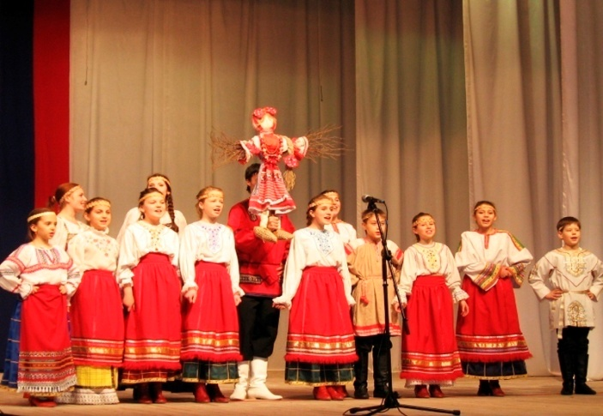
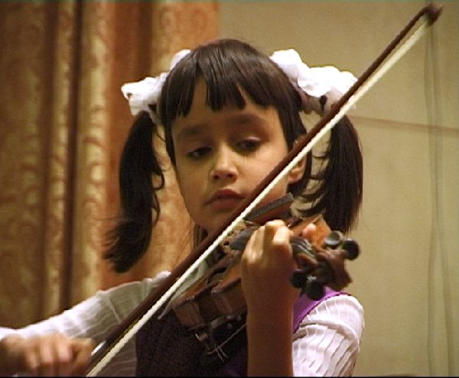

Муниципальная программа
«Развитие культуры в Туапсинском районе»
Расходы - 78 384,9 тыс. руб.
обеспечение деятельности отраслевого органа, казенного учреждения и учреждений дополнительного образования детей – 59 856,1 тыс. руб.
на поэтапное повышение уровня средней заработной платы – 9 473,0 тыс. руб.
социальные выплаты на оплату жилого помещения по договору найма – 264,0 тыс.руб.
программные мероприятия – 8 791,8 тыс.руб. (проведение конкурсов, фестивалей и т.д.)

Slide 25
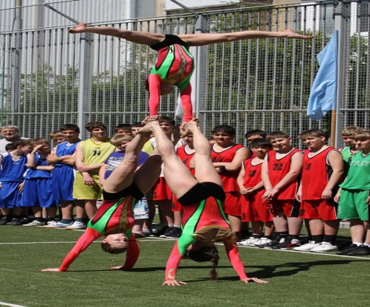

Муниципальная программа
«Развитие физической культуры и спорта в Туапсинском районе»
Расходы – 110 702,6 тыс. руб.
Подпрограмма «Обеспечение деятельности учреждений по реализации государственной политики в сфере физической культуры и спорта на муниципальном уровне" – 2 962,4 тыс. руб. | обеспечение деятельности отраслевого органа
Подпрограмма "Развитие детско-юношеского спорта" – 105 012,5 тыс. руб. | обеспечение деятельности спортивных школ
 | социальные выплаты на оплату жилого помещения по договору найма
 | финансирование доплат отдельным категориям работников
Подпрограмма "Развитие массового спорта" – 1 700,0 тыс.руб. | проведение спортивных мероприятий
Подпрограмма «Комплексная безопасность МБУ дополнительного образования детско-юношеских спортивных школ» – 1 027,7 тыс.руб. | обеспечение пожарной, технической безопасности учреждений

Slide 26
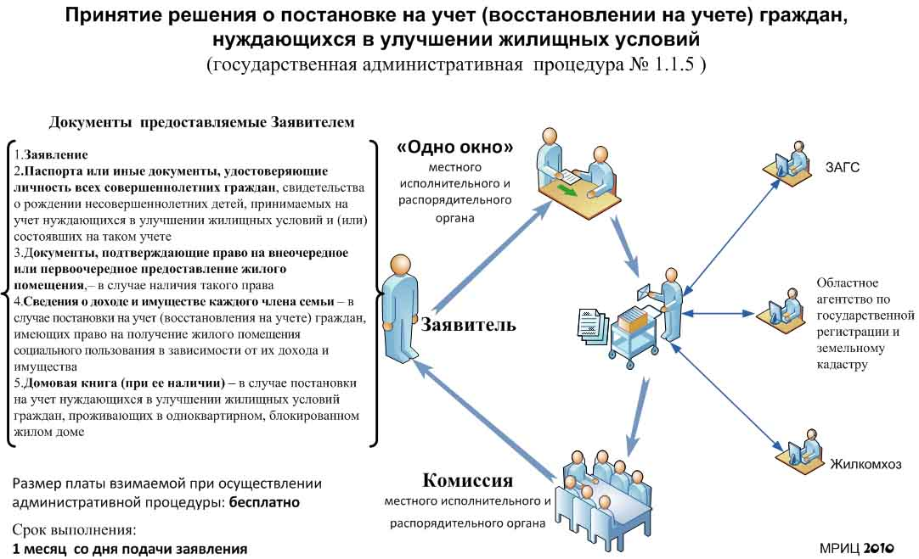

Муниципальная программа
«Развитие жилищно-коммунального хозяйства в МО Туапсинский район»
Расходы – 2 444,5 тыс. руб.
оплата за услуги по расчету потенциала энергосбережения и повышения энергетической эффективности в муниципальном образовании Туапсинский район – 568,2 тыс. руб.
обеспечение учреждений социальной сферы приборами учета тепловой энергии – 1 389,4 тыс. руб.
осуществление отдельных полномочий Краснодарского края по ведению учета граждан, нуждающихся в жилых помещениях – 486,9 тыс. руб.

Slide 27

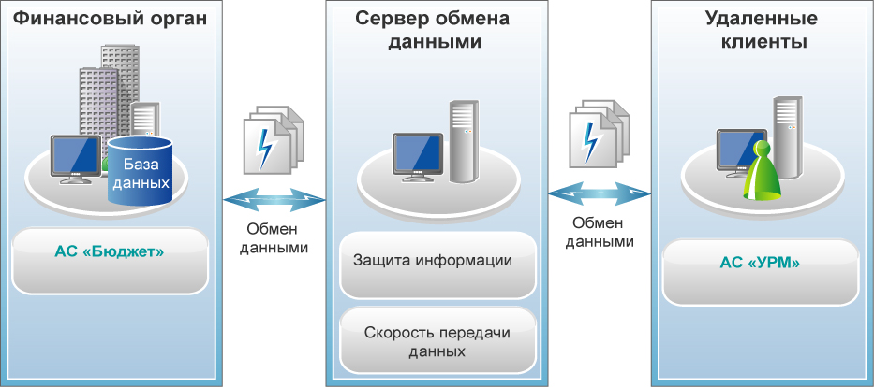
Муниципальная программа
«Функционирование органов местного самоуправления в МО Туапсинский район»
Расходы – 66 518,0 тыс. руб.
Основное мероприятие «Обеспечение деятельности казенных учреждений» – 60 766,5 тыс. руб. | * содержание муниципальных казенных учреждений "Многофункциональный центр Туапсинский район", "Центр обеспечения деятельности органов местного самоуправления"
Основное мероприятие «Повышение эффективности работы органов местного самоуправления и подведомственных организаций» - 5 751,5 тыс. руб. | * развитие электронного документооборота, оказание услуг покопийного обслуживания, техническое сопровождение программных продуктов "АС "Бюджет", АС "УРМ", ПО "Сервер обмена данными"

Slide 28
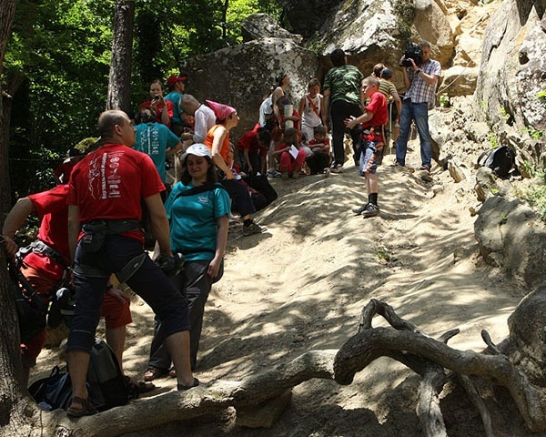

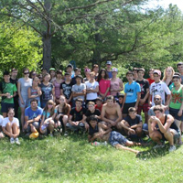
Муниципальная программа
«Молодежь Туапсинского района»
Расходы – 8 999,5 тыс. руб.
В рамках данной программы осуществлялись расходы на следующие цели:
обеспечение деятельности отраслевого органа –
3 009,0 тыс.руб.
обеспечение деятельности МКУ «Молодежный центр Туапсинского района» -
4 742,9 тыс.руб.
проведение мероприятий –
1 247,6 тыс.руб.

Slide 29
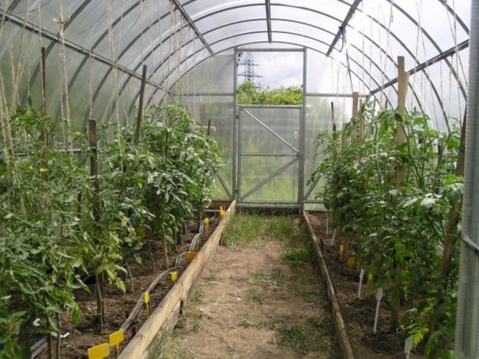
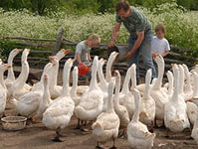
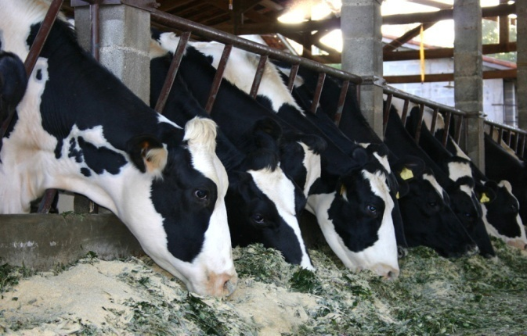
Ведомственная целевая программа
«Развитие агропромышленного комплекса на территории
МО Туапсинский район»
Расходы – 4 063,1 тыс. руб.
предоставление субсидий на строительство теплиц, содержание маточного поголовья крупного и мелкого рогатого скота –
1 134,1 тыс.руб.
субсидии на возмещение части процентной ставки по долгосрочным, среднесрочным и краткосрочным кредитам, взятым малыми формами хозяйствования
(федеральные средства)–
0,4 тыс.руб.
субсидии на возмещение части понесенных затрат на приобретение сельскохозяйственных животных, произведении и реализации молочной продукции (краевые средства)–
2 928,6 тыс. руб.

Slide 30
Муниципальная программа
«По улучшению положения детей в муниципальном образовании Туапсинский район»
Расходы – 60 292,2 тыс. руб.
Подпрограмма "Дети и семья" – 77,7 тыс. руб. | оплата за призы, подарки участникам мероприятий
Подпрограмма "Дети-сироты" – 48 396,3 тыс. руб. | оплата за призы, подарки участникам мероприятий – 714,4 тыс.руб.
 | оплата государственной регистрации права собственности – 5,2 тыс. руб.
 | денежные выплаты на содержание детей-сирот и детей, оставшихся без попечения родителей, находящихся под опекой (попечительством) или переданных на воспитание в приемные семьи – 25 886,9 тыс.руб.
 | ежемесячное вознаграждение, причитающееся приемным родителям за оказание услуг по воспитанию приемных детей – 11 882,0 тыс. руб.
 | денежные выплаты на обеспечение бесплатного проезда на городском, пригородном, в сельской местности - на внутрирайонном транспорте (кроме такси) детей-сирот и детей, оставшихся без попечения родителей – 136,0 тыс. руб.
 | ежемесячные денежные выплаты на содержание детей-сирот и детей, оставшихся без попечения родителей, переданных на патронатное воспитание – 189,1 тыс.руб.
 | ежемесячное вознаграждение патронатным воспитателям – 191,2 тыс. руб.
 | организация и осуществление деятельности по опеке и попечительству – 5 921,8 тыс.руб.
 | организация оздоровления и отдыха детей – 506,4 тыс. руб.
 | осуществление отдельных полномочий по выявлению обстоятельств, свидетельствующих о необходимости оказания детям сиротам и детям, оставшимся без попечения родителей, лицам из числа детей сирот и детей, оставшихся без попечения родителей, содействия в преодолении трудной жизненной ситуации – 662,0 тыс.руб.
 | осуществление отдельных полномочий на обеспечение жилыми помещениями детей-сирот и детей, оставшихся без попечения родителей, лиц из их числа – 2 301,3 тыс.руб.

Slide 31


Муниципальная программа
«По улучшению положения детей в муниципальном образовании Туапсинский район»
Подпрограмма «Организация отдыха, оздоровления и занятости детей и подростков" – 11 100,1 тыс. руб. | организация и проведение на базе образовательных учреждений лагерей дневного пребывания
Подпрограмма «Одаренные дети» - 718,1 тыс.руб. | проведение мероприятий

Slide 32



Муниципальная программа
«Развитие здравоохранения муниципального образования Туапсинский район»
Подпрограмма "Обеспечение деятельности муниципальных медицинских организаций Туапсинского района" – 109 877,0 тыс. руб. | улучшение лекарственного обеспечения граждан
 | осуществление отдельных государственных полномочий по реализации в муниципальных учреждениях здравоохранения Краснодарского края мероприятий по профилактике терроризма в Краснодарском крае
 | дополнительная денежная компенсация на усиленное питание донору, безвозмездно сдавшему кровь и (или) ее компоненты
 | осуществление отдельных полномочий Краснодарского края по предоставлению мер социальной поддержки жертвам политических репрессий, труженикам тыла, ветеранам труда, ветеранам военной службы, достигшим возраста, дающего право на пенсию по старости, в бесплатном изготовлении и ремонте зубных протезов (кроме изготовленных из драгоценных металлов) в сложных клинических случаях зубопротезирования
 | осуществление отдельных полномочий Краснодарского края по организации оказания медицинской помощи
 | осуществление отдельных полномочий Краснодарского края по предоставлению мер социальной поддержки отдельным группам населения в обеспечении лекарственными средствами и изделиями медицинского назначения, кроме групп населения, получающих инсулины, таблетированные сахароснижающие препараты, средства самоконтроля и диагностические средства, либо перенесших пересадки органов и тканей, получающих имунодепрессанты
Расходы –
113 669,1 тыс. руб.
Подпрограмма "Улучшение кадрового обеспечения в сфере "Здравоохранения" – 3 792,1 тыс. руб. | социальные выплаты на оплату жилого помещения по договору найма
 | повышение квалификации работников

Slide 33
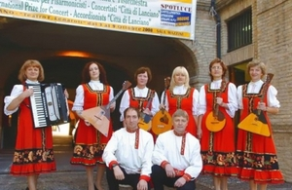
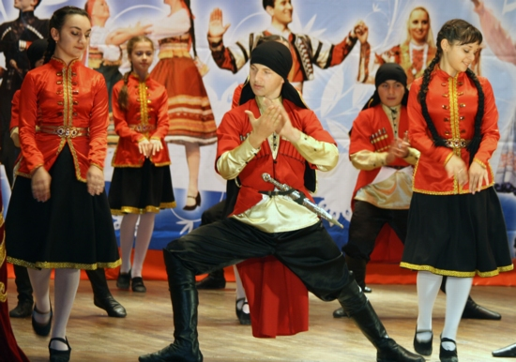
Муниципальная программа
«Содействие развитию гражданского общества и гармонизации межнациональных отношений»
Расходы – 13 132,8 тыс. руб.
Подпрограмма «Гармонизация межнациональных отношений и развития национальных культур МО Туапсинский район" :
433,0 тыс.руб. - проведение фестивалей, мероприятий
Подпрограмма «Укрепление единства Российской нации на территории МО Туапсинский район»:–
3 187,5 тыс.руб. - проведение мероприятий
Подпрограмма «Грантовая поддержка общественных инициатив и мероприятий, направленных на формирование и укрепление гражданского общества, гражданской идентичности и развитие национальных культур»:
9 512,3 тыс.руб.-перечисление субсидий общественным организациям

Slide 34
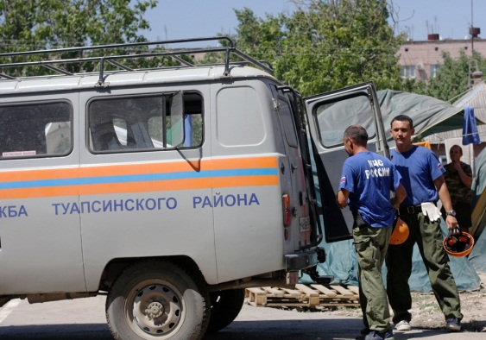
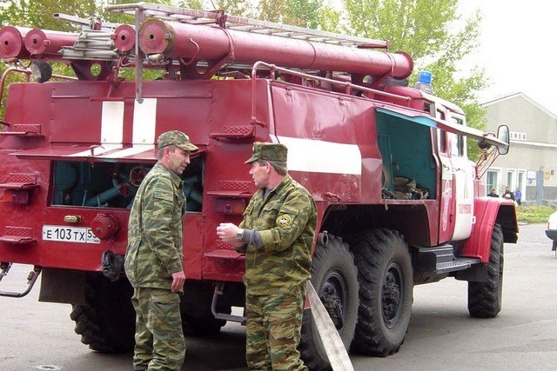
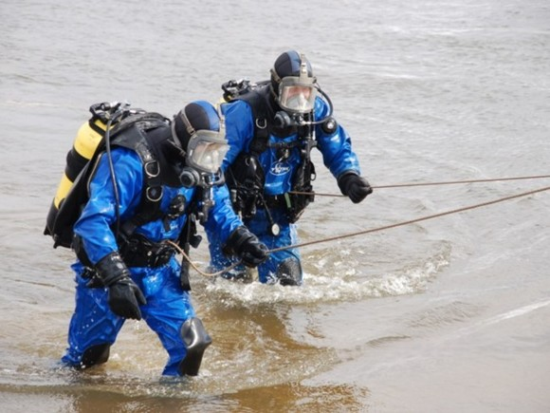
Муниципальная программа
«Защита населения и территории от чрезвычайных ситуаций, обеспечение пожарной безопасности»
Расходы – 50 944,2 тыс. руб.
Подпрограмма «Мероприятия по предупреждению и ликвидации ЧС, стихийных бедствий и их последствий» - 27 741,9 тыс.руб.
на содержание аварийно-спасательной службы, обеспечение безопасности людей на водных объектах
Подпрограмма «Обеспечение пожарной безопасности» - 7 750,1тыс.руб.
на содержание противопожарной службы

Slide 35


Муниципальная программа
«Защита населения и территории от чрезвычайных ситуаций, обеспечение пожарной безопасности»
Подпрограмма «Служба - 112» -
11 940,4 тыс.руб.
обеспечение деятельности ситуационного центра «Службы 112»
Подпрограмма «Создание системы комплексного обеспечения безопасности жизнедеятельности на территории МО Туапсинский район» -
1 781,8 тыс.руб.
оплата за техническое обслуживание систем видеонаблюдения
Подпрограмма «Профилактика терроризма на территории МО Туапсинский район» -
530,0 тыс.руб.
профилактика террористических проявлений на территории муниципального образования Туапсинский район
Подпрограмма «Повышение безопасности дорожного движения на территории МО Туапсинский район» – 1 200,0 тыс.руб.
обеспечение мероприятий по безопасному участию детей в дорожном движении

Slide 36


Ведомственная целевая программа
«Поддержка малого и среднего предпринимательства на территории муниципального образования Туапсинский район»
Расходы – 2 300,0 тыс. руб.
В рамках данной программы осуществлялись расходы на выплату субсидий субъектам малого и среднего предпринимательства

Slide 37

Муниципальная программа
«Управление муниципальной собственностью»
Расходы – 14 074,8 тыс. руб.
В рамках данной программы осуществлялись расходы на:
обеспечение деятельности отраслевого органа –
5 455,0 тыс. руб.
предоставление субсидии на выполнение муниципального задания МБУ «Комитет земельных отношений» –
7 045,3 тыс. руб.
проведение мероприятий по оценке недвижимости муниципальной собственности –
1 574,5 тыс.руб.

Slide 38
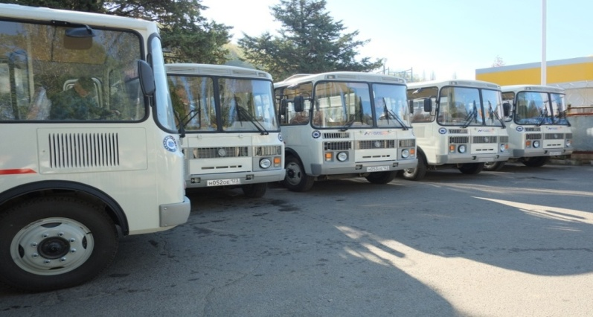
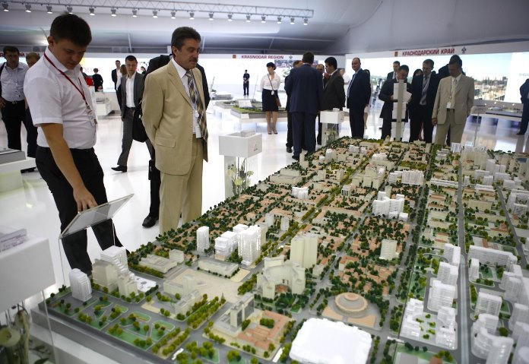
Муниципальная программа
«Экономическое развитие
Туапсинского района»
Расходы –
46 762,8 тыс.руб.
Подпрограмма "Формирование инвестиционной привлекательности муниципального образования Туапсинский район" – 1 875,1 тыс. руб. | расходы на участие в форумах
Подпрограмма «Жилище" - 2 320,1 тыс. руб. | социальные выплаты на приобретение жилья молодым семьям
Подпрограмма "Развитие пригородного пассажирского транспорта на территории МО Туапсинский район" – 36 153,0 тыс. руб. | субсидии перевозчикам на возмещение расходов, образующихся от выполнения рейсов на муниципальных пригородных маршрутах – 4 129,8 тыс.руб.; приобретение 10 автобусов - 32 023,2 тыс.руб
Подпрограмма "Информационное обеспечение населения муниципального образования Туапсинский район" – 6 414,6 тыс. руб. | обслуживание интернет-сайта администрации МО Туапсинский район; организация информационного обеспечения через радиоэфир в рамках новостных и тематических программ; организация информационного обеспечения через печатные СМИ МО Туапсинский район; организация информационного обеспечения через телеэфир в рамках новостных и тематических программ

Slide 39
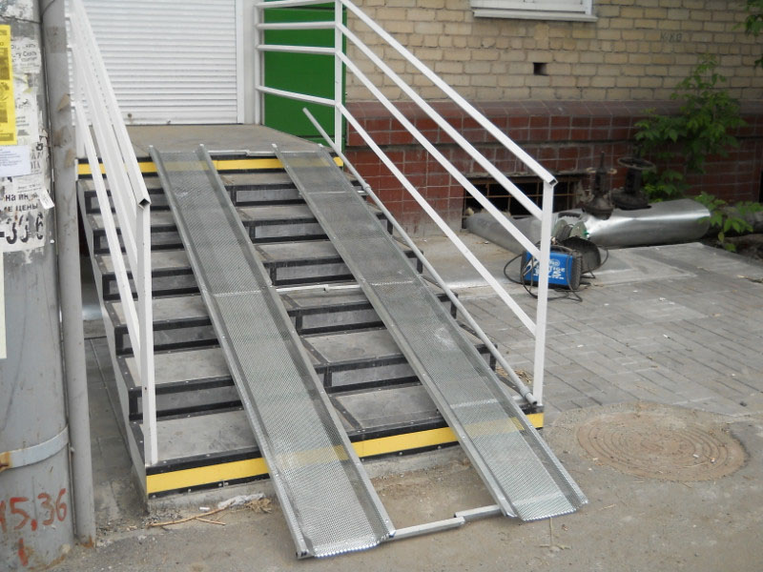
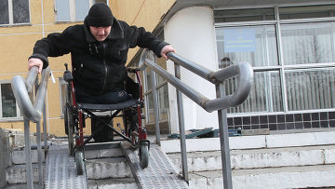
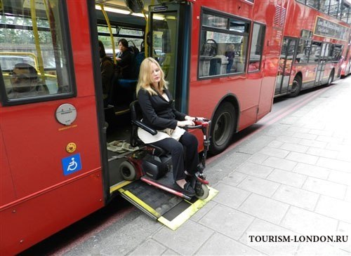
Муниципальная программа «Доступная среда муниципального образования Туапсинский район»
Расходы – 1 160,0 тыс. руб.
В рамках программы предусмотрены расходы на обустройство пандусов на объектах социальной сферы муниципального образования Туапсинский район
( 8 общеобразовательных учреждений).

Slide 40
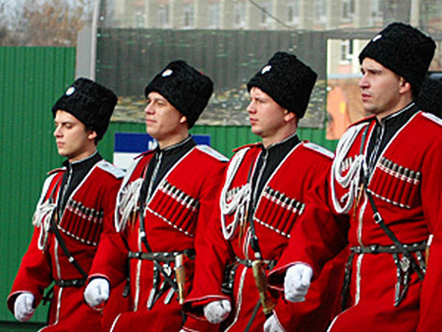


Муниципальная программа
«Обеспечение безопасности населения Туапсинского района»
Расходы –
9 902,6 тыс. руб.
Подпрограмма «Поддержка реестровых казачьих обществ Туапсинского района» -
9 656,3
тыс. руб.
на оказание финансовой поддержки социально ориентированных казачьих обществ на осуществление деятельности по профилактике социально опасных форм поведения
Подпрограмма «Укрепление правопорядка,
профилактика правонаруше-
ний, усиление борьбы с преступностью и противодействие коррупции в Туапсинском районе –
50,0 тыс.руб.
изготовление методических и агитационных материалов профилактичес-кой направленности
Подпрограмма «Противодейст-
вие незаконному обороту наркотиков на территории Туапсинского района» –
196,3 тыс. руб.
оплата за призы для проведения мероприятий по профилактике наркомании

Slide 41


Муниципальная программа
«Социальная поддержка отдельных категорий граждан муниципального образования Туапсинский район»
Расходы – 2 391,4 тыс. руб.
В рамках программы произведены расходы на:
выплату доплат к пенсии муниципальным служащим – 2 225,4 тыс. руб.
оказание адресной помощи гражданам, оказавшимся в трудной жизненной ситуации – 166,0 тыс. руб.

Slide 42
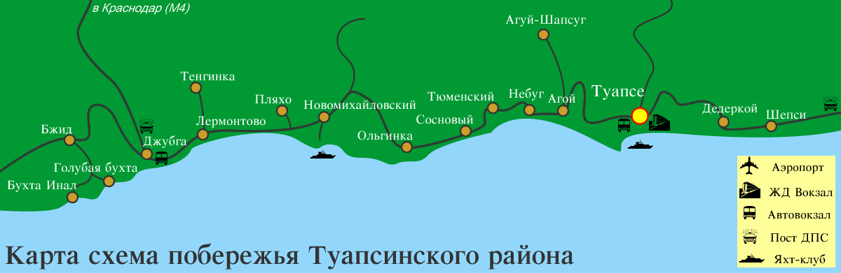
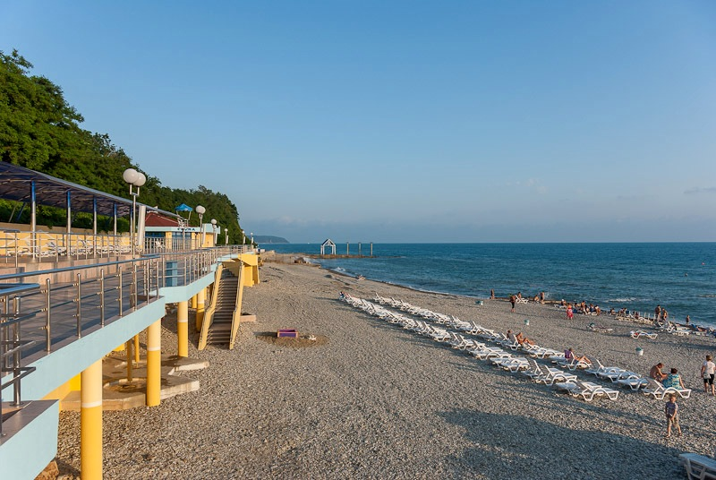
Муниципальная программа
«Развитие санаторно-курортного и туристского комплекса муниципального образования Туапсинский район»
Расходы – 6 191,3 тыс. руб.
В рамках программы осуществлялись расходы на следующие цели:
обеспечение деятельности отраслевого органа – 4 147,5 тыс. руб.
на выполнение муниципального задания МБУ «Центр развития пляжного отдыха и туризма» -
1 602,4 тыс. руб.
участие в выставках – 441,4 тыс. руб.

Slide 43
НЕПРОГРАММНЫЕ РАСХОДЫ
Объем средств по непрограммным расходам составляет
133 779,1 тыс. рублей:
обеспечение деятельности высшего должностного лица муниципального образования Туапсинский район - 1 741,9 тыс. рублей | обеспечение деятельности Совета муниципального образования Туапсинский район - 1 775,0 тыс. рублей | обеспечение деятельности администрации муниципального образования Туапсинский район - 76 973,9 тыс. рублей | на обеспечение функций органов местного самоуправления по передаваемым полномочиям поселений (по осуществлению полномочий в соответствии с жилищным законодательством) – 230,2 тыс. рублей
на обеспечение функций органов местного самоуправления по передаваемым полномочиям поселений (по осуществлению полномочий в области строительства, архитектуры, градостроительства и муниципального земельного контроля) – 654,5 тыс. рублей | на осуществление полномочий по составлению (изменению) списков кандидатов в присяжные заседатели федеральных судов общей юрисдикции в Российской Федерации - 66,1 тыс. рублей | на осуществление отдельных полномочий Краснодарского края по созданию и организации деятельности комиссий по делам несовершеннолетних и защите их прав – 2 091,4 тыс. рублей | на осуществление отдельных полномочий Краснодарского края по поддержке сельскохозяйственного производства – 498,1 тыс. руб.

Slide 44
НЕПРОГРАММНЫЕ РАСХОДЫ
расходы объема дорожного фонда – 196,4 тыс. руб. | расходы на проведение мероприятий по мобилизационной подготовке - 105,1 тыс. рублей | расходы на проведение Всероссийской сельскохозяйственной переписи – 906,5 тыс. руб. | расходы за счет средств краевого бюджета на предупреждение и ликвидацию последствий ЧС – 6 937,4 тыс. руб.
на обеспечение деятельности финансового управления администрации муниципального образования Туапсинский район - 20 578,2 тыс. рублей | на финансовое обеспечение непредвиденных расходов (резервный фонд администрации муниципального образования Туапсинский район) - 10 845,7 тыс. рублей | оплата расходов по исполнительным листам - 3 930,4 тыс. рублей | на обеспечение деятельности контрольно-счетной палаты муниципального образования Туапсинский район - 5 509,8 тыс. рублей
финансовое обеспечение мероприятий по временному социально-бытовому обустройству лиц, вынужденно покинувших территорию Украины и находящихся в размещения; на компенсацию расходов, связанных с оказанием в 2016 году медицинскими организациями гражданам Украины и лицам без гражданства медицинской помощи, а также затрат по проведению указанным лицам профилактических прививок, включенных в календарь профилактических прививок по эпидемическим показаниям – 738,5 тыс. руб.

Slide 45
ФИНАНСОВОЕ УПРАВЛЕНИЕ АДМИНИСТРАЦИИ МУНИЦИПАЛЬНОГО ОБРАЗОВАНИЯ
ТУАПСИНСКИЙ РАЙОН
Наш адрес: 352800, г. Туапсе, ул. Свободы, д.3
Телефон: (86167) 2-57-11, ФАКС: (86167) 2-57-11
Адрес электронной почты: tuaprfin@mail.ru

Slide 46
СПАСИБО
ЗА ВНИМАНИЕ!

